Slide 1
La Justa
Laboratorio de software

Slide 2
Presentación
Zarate, Luciano Andrés
Nicora, Gastón Matias

Slide 3
Adoptantes
La justa es una comercializadora de productos regionales brindando un servicio de acopio, logística, distribución, entrega y apoyo a la producción con un equipo interdisciplinario de la UNLP.

Slide 4
Introducción al problema abordado
El principal problema con el que contaban era la administración de los datos para realizar la logística de las visitas a las distintas quintas y el armado de los bolsones.
Dado que se manejaban con planillas de cálculo en donde guardaban los vegetales que tenía cada una de las quintas, si estaban en cosecha y coordinar la fecha de visita en la quinta.

Slide 5
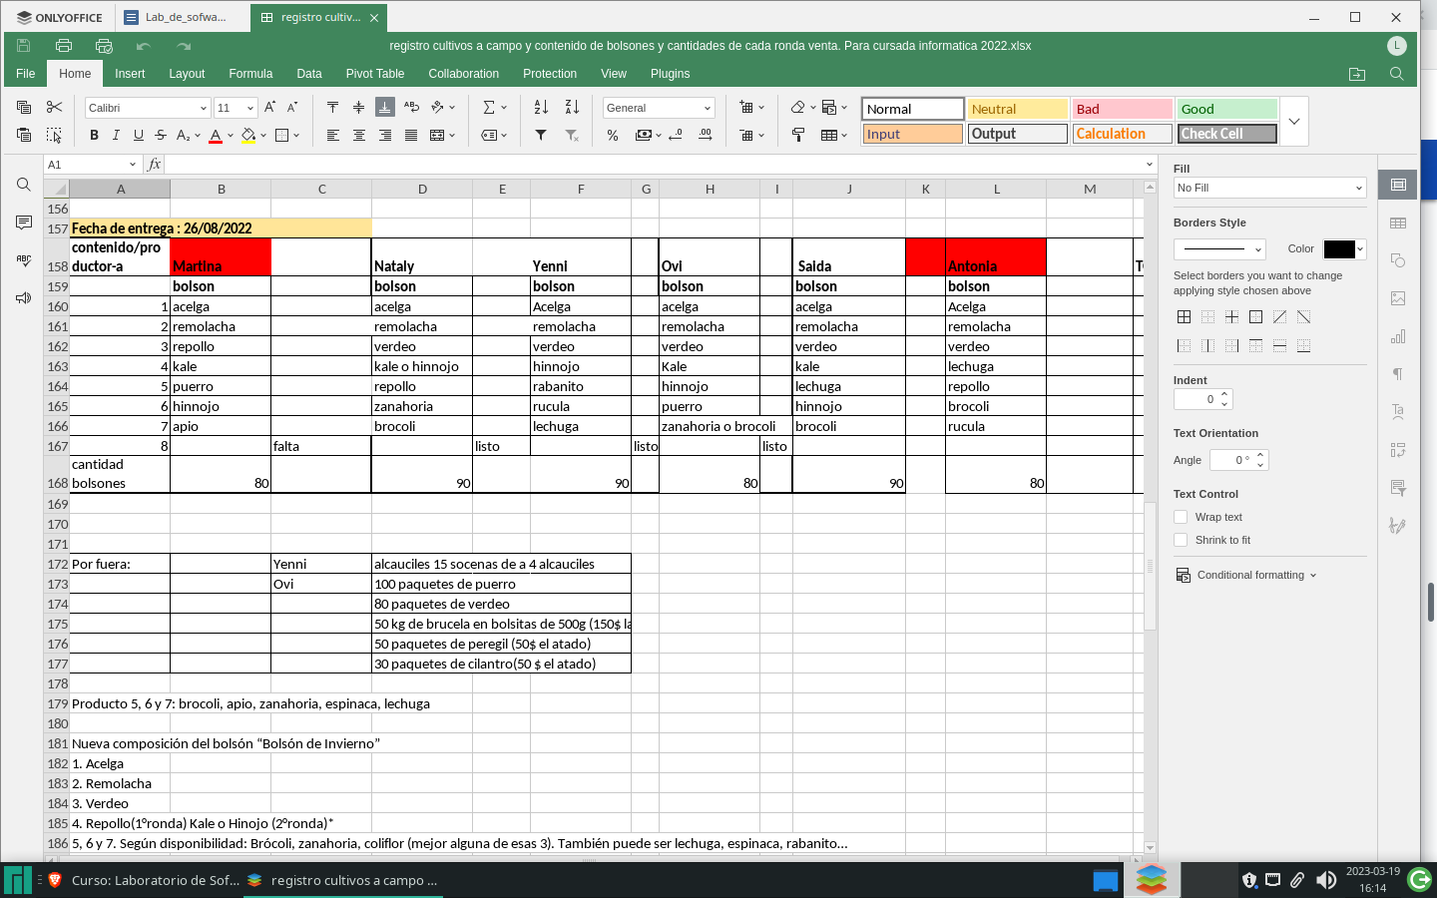
Introducción al problema abordado

Slide 6
Solución propuesta
Se propone como solución una aplicación móvil para la gestión de los bolsones, usuarios, visitas, rondas, verduras,quintas y las familias productoras.

Slide 7
Etapas de desarrollo
Explicación de la problemática de La Justa
Realización de historias de usuarios
Diseño de mockup
Creación de parte de la aplicación
Presentación de la aplicación
Corrección y creación de la aplicación en fase final
Presentaciòn de la aplicación

Slide 8
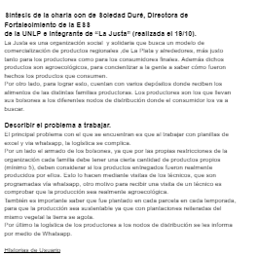
Cont. Etapas de desarrollo
1° Explicación de la problemática de La Justa
Presentación de la problemática en
Google docs

Slide 9
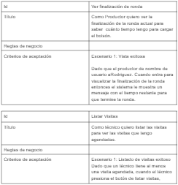
Cont. Etapas de desarrollo
2° Realización de historias de usuarios
Presentación de las historias de usuarios de las historias de usuario en Google docs

Slide 10
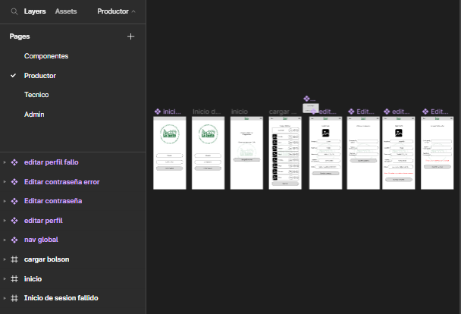
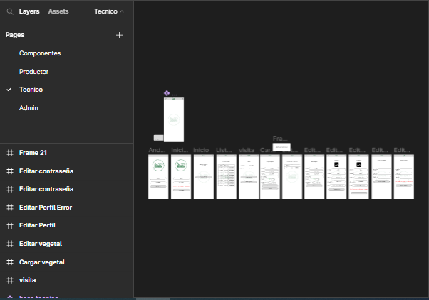
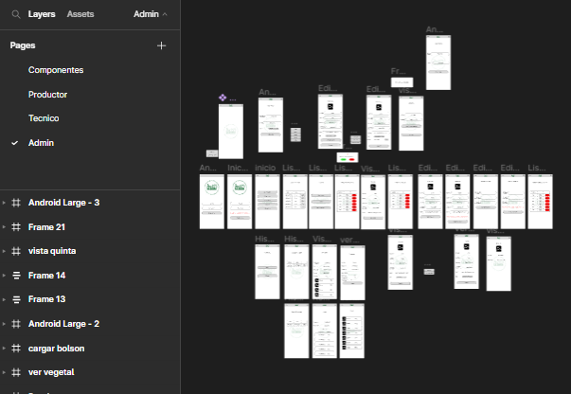
Cont. Etapas de desarrollo
3° Diseño de mockup

Slide 11
Cont. Etapas de desarrollo
4° Creación de parte de la aplicación
Desarrollo:
Android Studio- Kotlin
Back-end proporcionado por la cátedra
api 26 (android version 8.0)
Gitlab de la cátedra
Docker local
Temas tratados:
Bolsones
Visitas

Slide 12
Cont. Etapas de desarrollo
4° Creación de parte de la aplicación
Problemas encontrados:
Errores al hacer merge
Problemas en el backend:
post parcelas
diferencias entre objetos de entrada y salida (ej: get y post)
Crear bolsón (cantidad en 0)
Borrar bolsón (problema de eliminación en cascada)

Slide 13
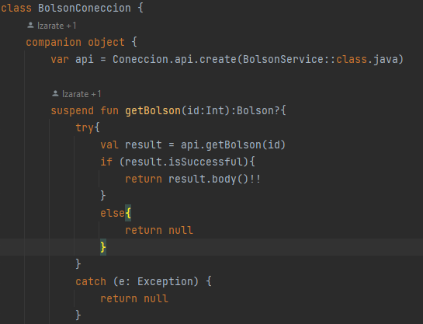
Cont. Etapas de desarrollo
4° Creación de parte de la aplicación / modularización

Slide 14
Cont. Etapas de desarrollo
5° Presentación de la aplicación
Problemas encontrados:
Errores de ortografía
Títulos de activity mal puestos
Pantallas de espera confusas
Parcelas al crear no muestra correctamente los datos
Falta de actualización de listados después de las modificaciones
Checkbox de verduras confusos
Falta de homogeneidad

Slide 15
Cont. Etapas de desarrollo
5°Corrección y creación de la aplicación en fase final
Desarrollo:
Android Studio- Kotlin
Back-end proporcionado por la cátedra
api 26 (android version 8.0)
Gitlab de la cátedra
Docker local / https://labs.play-with-docker.com/
Temas tratados:
Usuario
Inicio de sesión
Familia productora
Quinta
Verdura
Rondas

Slide 16
Cont. Etapas de desarrollo
5°Corrección y creación de la aplicación en fase final
Problemas encontrados:
Problemas en el backend:
put familias productoras
post/put verduras (tamaño de link de imagen y descripción)
Entrega tardía de la aplicación

Slide 17
Cont. Etapas de desarrollo
5°Corrección y creación de la aplicación en fase final
Seguridad:
Inicio de sesiòn
Ocultar contraseña
Mostrar error de usuario y/o contraseña
La sesión:
No se guarda contraseña
Comprobación cada vez que se abre la aplicación
Visitas:
Únicamente el técnico asignado y los administradores son capaces de editar/crear/ eliminar parcelas
Cambio de contraseña: se debe introducir antigua y la nueva contraseña se debe a repetir
Creación/ edición de usuarios solo administradores

Slide 18
Cont. Etapas de desarrollo
7° Presentación de la aplicación
Problemas encontrados:
Errores de ortografía
Error en la vista de parcela
“cosechado” / “en cosecha”
checkbox se actualizan cuando no debería
Toolbar falta nombre y rol
Fallo de backend e idea de agregar un botón para cambiar el url del back-end
Problemas con la obtención de la ubicación actual

Slide 19
Librerías
Retrofit: comunicación con el servidor
Glide: mostrar de imágenes
OSMdroid: visualización de mapas

Slide 20
Reflexión final
Gracias al proyecto pudimos aprender sobre la creación de aplicaciones en android y de un lenguaje como kotlin. Se realizó trabajo de investigación para la aplicación de varios requerimientos.
Entre los integrantes del grupo no nos conociamos asi que tuvimos que adaptarnos a la manera de trabajar del otro
Para finalizar en nuestra opinión la aplicación no es adecuada para estar en este momento ya que antes de eso habría que hacer un proceso para ver en qué parte se puede modularizar, donde se puede disminuir la cantidad de peticiones al servidor para que sea mas rapida y fluida. Además si bien soluciona lo pedido tiene el inconveniente que para funcionar si o si necesita internet, haciendo difícil la tarea si se requiere usar la aplicación en el campo

